Slide 1
标题：Icenter的未来发展计划

Slide 2
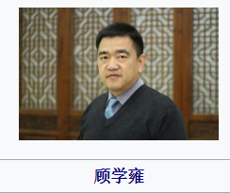



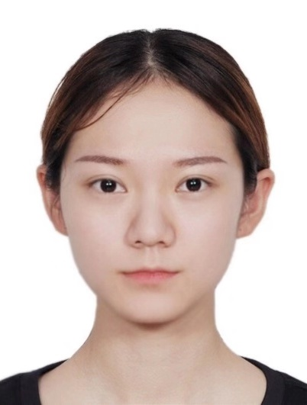
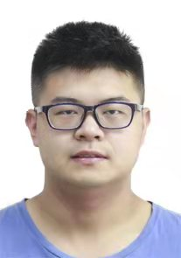
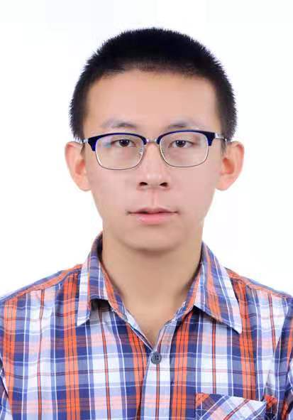
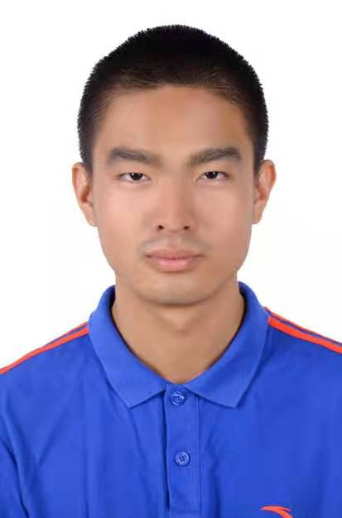
作者简介
Benjamin Koo
清华大学副教授，联合国教科文基金会（UNESCO）,工程教育改革教席教授的特聘顾问。1992年毕业于美国明尼苏达大学；1995年获明尼苏达大学机械工程硕士学位；2001年获麻省理工学院信息工程硕士学位；2005年获美国麻省理工学院工程系统博士学位。1995年至1997年在圣.保罗Integrity Solutions,Inc 做软件工程师；1997年被美国New Resources公司聘为高级顾问；1997年至2000年 担任美国Advanced Information Solutions/Primix Solutions, Inc公司的首席顾问；2001年在联合科技公司的研究中心担任价值链（Value Networks）的研究工程师；2002年至2005年9月担任美国麻省理工学院的研究员及博士后研究员；2006年11月到清华大学工业工程系任教，担任副教授职务。2007年以使用代数化元语言构建跨领域的工程决策支持系统为题目申请了国家自然科学基金委员会的资助项目计划，并获得批准。

Slide 3
作者介绍，目录及前沿
作者介绍，目录及前沿各别占据一页ppt
1.作者介绍中间放指导老师（顾学雍）的照片，在照片下面写上老师的简历，周围有各个组员的照片
2.目录那一页以列表式将整份计划书的主要模块列出来
3.前沿方面引入顾学雍老师在 《新百年新学习》中的话作为引言的开头：
一个理想的未来大学，不但需要向学生传递知识内容，同时也必须要养成学生良好的学习态度与治学风格。鉴于此，网络化学习的规划，必需从信息交换网络(技术层面)，社交活动网络(社会层面)，学科交叉网络(知识层面)，三网一体地建设起一个融合实体资源与网络化资源的学习活动协调平台，让师生得以灵活地重构各类学习活动，利用各层面的网络，传播知识、孵化创新, 与周边的社会与产业生态体系融合。

Slide 4
背景
1.现有经济发展状况促进教育改革以跟上时代进步，教育投入大
中美教育投入占GDP比例图
2.世界创客发展现状，Icenter成立初衷
世界著名创客照片
3.从互联网时代信息具有强大的交换率出发，以及以世界名校如MIT的教学模式所来带的好处从互联网时代信息具有强大的交换率出发，以及以世界名校如MIT的教学模式所来带的好处，直接切入到IcentEr应该进行模仿。
4.Icenter影响力不够，几个痛点，背离初衷

Slide 5
Icenter的现状
一共有三个痛点：
每个痛点各占一页ppt，同时附上一张反映现象的照片
1. Icenter课程种类太多，而且大部分非常广，不精
2.校内的各种科创组织进行的科创活动和icenter的定位契合。
3. 具有非常多的设备，但是没有进行归类，导致空间局部复杂

Slide 6
iCenter训练中心现拥有的设备种类比较齐全，仪器设备共1546台件,特别适合科研加工和新产品孵化。
切削类设备 | 1. 普通机床：车床、铣床、磨床（平面磨、外圆磨、内圆磨）、刨床、钳工等。 2. 数控类机床：数控车床、数控铣床、加工中心（三轴、四轴）、数控车削中心、高速小型 雕刻机等。
特种加工设备 | 1. 电加工类：中走丝线切割机床、电火花型腔加工机床、电火花小孔加工机床。 2. 激光加工：非金属材料激光切割、雕刻，金属材料激光打标。
材料成型类加工设备 | 1. 板料加工：剪板机、折弯机、四柱压机、数控冲床等。 2. 铸造设备：普通砂铸、消失模铸、压力铸造。 3. 焊接设备：气焊、电弧焊、二氧化碳保护焊、氩弧焊、点焊、埋弧自动焊等。 4. 锻造设备：空气锤锻造、手工锻造。 5. 数控等离子---火焰双功能切割机（板材下料）。
特种制造 | 1. 激光快速成形制造设备。 2. 超声波焊接机。
检测仪器 | 1. 三坐标测量仪（反求测量）。 2. 数显洛氏硬度计、金相显微镜等。 3. 便携式三维打印机。 4. 照相式三维扫描仪。
电子类设备 | 1. SMT表面贴装成套设备。 2. 手工电烙铁焊接工具等。

Slide 7
不足：资源过于分散→目标：整合资源
以列表作对比的形式，展现出目前的不足以及需要完成的目标之间的对比关系

Slide 8
课程偏向技术性，过于宏观→改进课程内容
文献调研：现有课程内容如下：
1、金工实习、精密铸造
2、电工实习
3、3D打印
4、工业云计算与通信资源
5、终身学习实验室
6、麦肯锡数字能力中心
7、木工

Slide 9
宣传不足，缺乏联动→与社团、社工组织联动
列出三项解决方案，并且每一个解决方案都附上照片例子
科协定期活动照
大学生科创比赛照
宣传海报照片

Slide 10
检验标准
资源设备运行效率以及共享程度
学生项目成果
教学评估
老师及助教反馈
通过学生组织进入到icenter平台的人数

Slide 11
历届检测标准数据
通过提供文献获得历届改造后的检测的方面
此处将展示文献中的数据统计得来的图表（条形统计图，饼状图）

Slide 12
对此次目标分析获得检验次目标的标准
结合历届检测标准的参考，结合我们此次建议的目标来获得此次检验标准

Slide 13
目标：整合资源——检验标准：资源设备运行效率以及共享程度

Slide 14
目标：改进课程内容——检验标准：学生项目成果，教学评估，老师及助教反馈
列出照片

Slide 15
目标：与社团社工组织联动——检验标准：通过学生组织进入到icenter平台的人数
列出数据

Slide 16
1课程
列举现有的课程目录
贴图片
用问卷收集同学们的课程反馈
用可视化分析方法呈现课程评价

Slide 17
1课程
用DevOps方法设计改进课程
用CI-CD设计课程教学流程

Slide 18
2空间设备资源
建立所有设备的数据库
分析不同设备在使用中频率和相互之间的联系
重新安排分布设备
提供一个安排分布的方法

Slide 19
2空间资源布局
iCenter训练中心现拥有的设备种类比较齐全，仪器设备共1546台件,特别适合科研加工和新产品孵化。
切削类设备 | 1. 普通机床：车床、铣床、磨床（平面磨、外圆磨、内圆磨）、刨床、钳工等。 2. 数控类机床：数控车床、数控铣床、加工中心（三轴、四轴）、数控车削中心、高速小型 雕刻机等。
特种加工设备 | 1. 电加工类：中走丝线切割机床、电火花型腔加工机床、电火花小孔加工机床。 2. 激光加工：非金属材料激光切割、雕刻，金属材料激光打标。
材料成型类加工设备 | 1. 板料加工：剪板机、折弯机、四柱压机、数控冲床等。 2. 铸造设备：普通砂铸、消失模铸、压力铸造。 3. 焊接设备：气焊、电弧焊、二氧化碳保护焊、氩弧焊、点焊、埋弧自动焊等。 4. 锻造设备：空气锤锻造、手工锻造。 5. 数控等离子---火焰双功能切割机（板材下料）。
特种制造 | 1. 激光快速成形制造设备。 2. 超声波焊接机。
检测仪器 | 1. 三坐标测量仪（反求测量）。 2. 数显洛氏硬度计、金相显微镜等。 3. 便携式三维打印机。 4. 照相式三维扫描仪。
电子类设备 | 1. SMT表面贴装成套设备。 2. 手工电烙铁焊接工具等。
建立所有

Slide 20
3学生组织
分析学生组织的类型：
1.科创类社团、科协：
2.潜在对象：
校级、院系学生会、团委
其他社团：手工社、科幻协会…
1.根据学生组织特点，举办合适的赛事/活动
2.根据学生的活动进度、成果，反馈调节组织安排
3.优化合作模式，总结切实可行的合作指南

Slide 21
1.科创类：
举办科创赛事 参考现有的科技科创赛事
提供活动场地
开展交流论坛

Slide 22
2.潜在合作对象
举办趣味活动，吸引来访者
联合社团开展“体验实验室”

Slide 23
输入
Icenter资源现状
Icenter课程现状
icenter与社团合作现状

Slide 24
设备类型
切削类设备······ | 1. 普通机床：车床、铣床、磨床（平面磨、外圆磨、内圆磨）、刨床、钳工等。 2. 数控类机床：数控车床、数控铣床、加工中心（三轴、四轴）、数控车削中心、高速小型 雕刻机等。 ······
插入同学们实际操作中的图片并附上语言介绍（约6页）

Slide 25
设备使用情况的统计
（从icenter网站数据引用）
同学老师建议（问卷星调研获得）
（共约1～2页）

Slide 26
icenter课程表（网站获得）
（共1页）

Slide 27
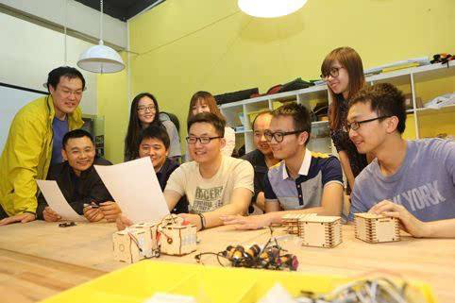
与哪些社团合作
现有社团活动照片及文字介绍
（共约3页）

Slide 28
输出

Slide 29
1、各个课程的流程、教学计划书；实验指导书与教学课件
（列出数据）

Slide 30
2、icenter各个楼层的平面图，功能分区图，各个车间使用时间的统筹规划表格

Slide 31
3、学生组织和icenter合作的模式
-例如科学护肤协会和一间医院的现有
合作照片

Slide 32
七：外部因素——边际性

Slide 33
信息匮乏
资源供给
信息不充分
院系与院系外学生存在信息不对称，导致资源利用率低
资源需求
校内学生对科创有需求
院系宣传力度小，自身资源对院系外成员较为
部分学生信息较为闭塞
学生校外资源匮乏
院系本身资源充分且存在利用密集度低的情况
院系宣传少
学生反馈程度低

Slide 34
课程劝退
科创本身具有一定的难度和先修要求，无部分无先修要求的同学有较大难度适应
而基于设备的中心课程进一步使得动手能力缺乏的同学难以进入
编程+创新+实操=劝退

Slide 35
课程成本高昂
iCenter内动辄几十万的机床设备对于基础教学来说投入高、成本高。
设备本身控制方法先进，这就使得对于学生群体来说，操作难度较大，而对于不熟练人群的使用来说，设备磨损程度增大，其可能使得中心承担较大的风险，面对较大的损失。
高昂的代价也会使得中心难以大量为在校学生提供服务。

Slide 36
设备更迭
学生
难以及时跟进世界前沿
课程
基于设备更迭的课程更新设计缓慢
设备更迭慢
时效性
基于设备的学习场所固定、方法论明确，缺乏灵活性
icenter
成本高昂

